Slide 1
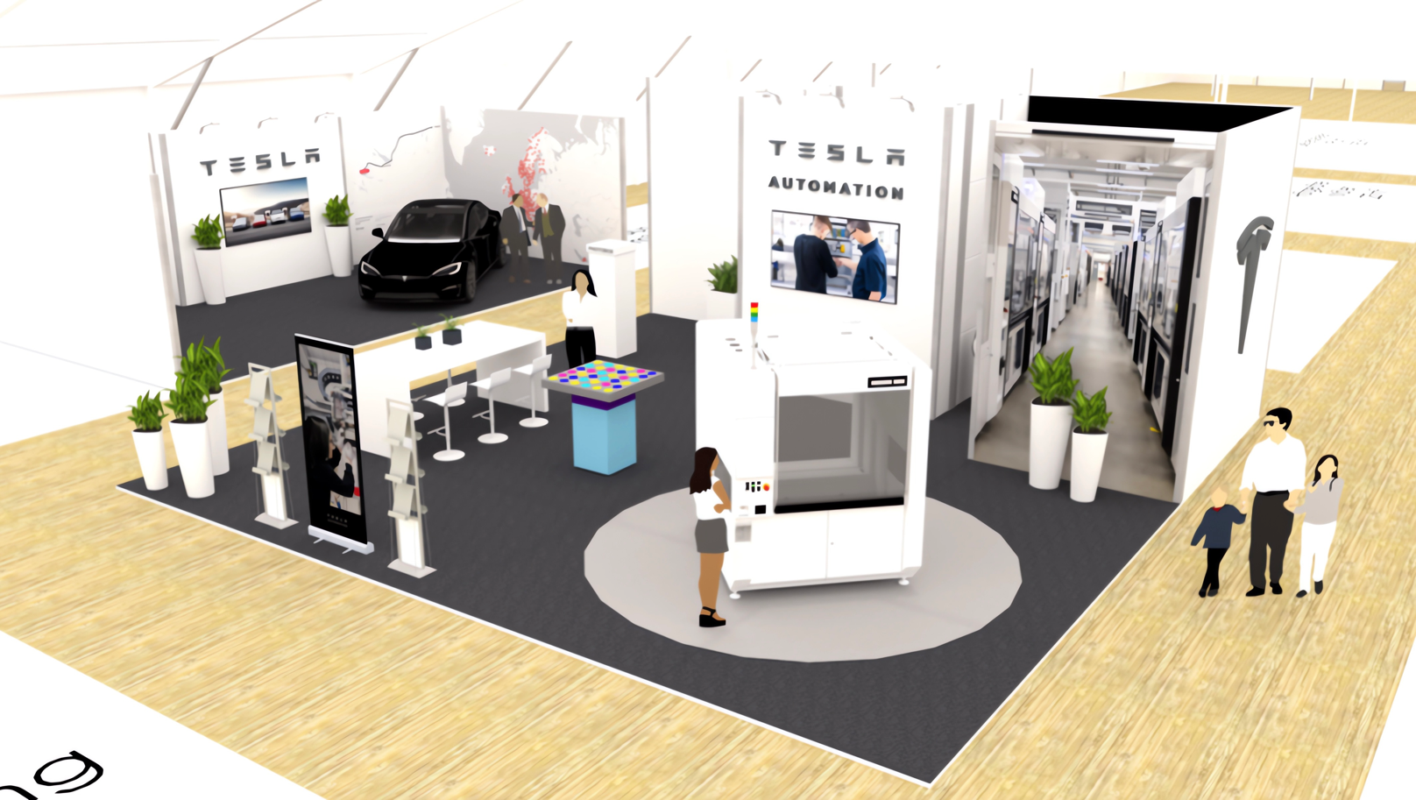
Gaming Table Bedienungsanleitung

Slide 2
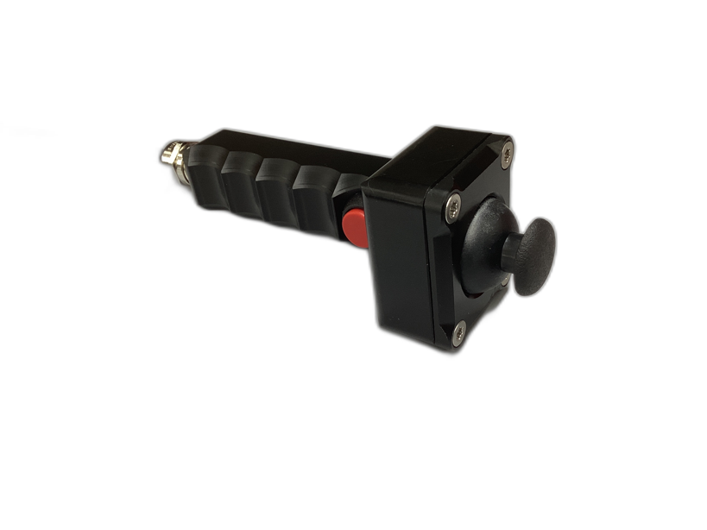
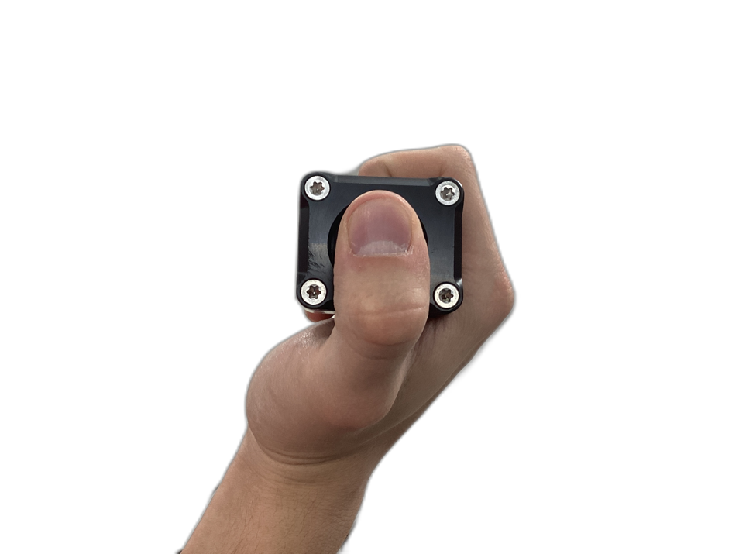
Controller
Der Controller wird mit Taster wegschauend vom Körper gehalten.
Taster
Joystick
Hoch, Runter
Taster
Links, Rechts

Slide 3
Spiele
Rennspiel (4-Spieler)
Hier müssen die 4 Spieler möglichst schnell die festgelegten Runden (5) ablaufen. Die Spieler müssen hierzu so schnell wie möglich den Taster drücken.
Tic-Tac-Toe (2-Spieler)
Hier können die 2 Spieler gegeneinander Tic Tac Toe spielen. Die Auswahl der jeweiligen Felder zum Platzieren des X oder O erfolgt über den Joystick und das Bestätigen des Feldes mit dem Taster.
Münzsammelspiel (4-Spieler)
Hier können 4 Spieler sich frei bewegen und Münzen aufsammeln.
Die Münzen erscheinen auf zufälligen Positionen und der Spieler der die festgelegte Gewinn-Zahl (5) hat, hat gewonnen. Das Spiel wird nur über den Joystick bedient.

Slide 4
Bedienung
Die Bedienung des Gaming-Tables erfolgt über die Taster, den Joystick, und den Reset-Knopf.
Um aus dem Standby-Bildschirm (Tesla Laufschrift) herauf zu kommen muss ein Taster betätigt werden.
Sollte ein Spiel sich nicht schließen lassen oder ein anderer Fehler auftreten kann man den Reset-Knopf betätigen um das System zurück zu setzen.

Slide 5
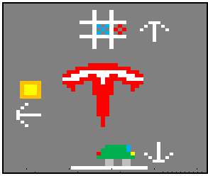
Spiele-Auswahl
Die Auswahl der Spiele erfolgt über einen Joystick.
Der Joystick muss je nach gewünschtem Spiel in eine Richtung bewegt werden.
Die Richtungen für die jeweiligen Spiele sind auf dem Hauptbildschirm dargestellt.

Slide 6


Programmierung
Die Programmierung basiert auf C/C++.
Die Ansteuerung der LED-Streifen wird durch die Methoden-Bibliothek Adafruit_NeoPixel.h erreicht.
Die Programmierung ist Open Source und hier zu finden: Gaming-Table

Slide 7
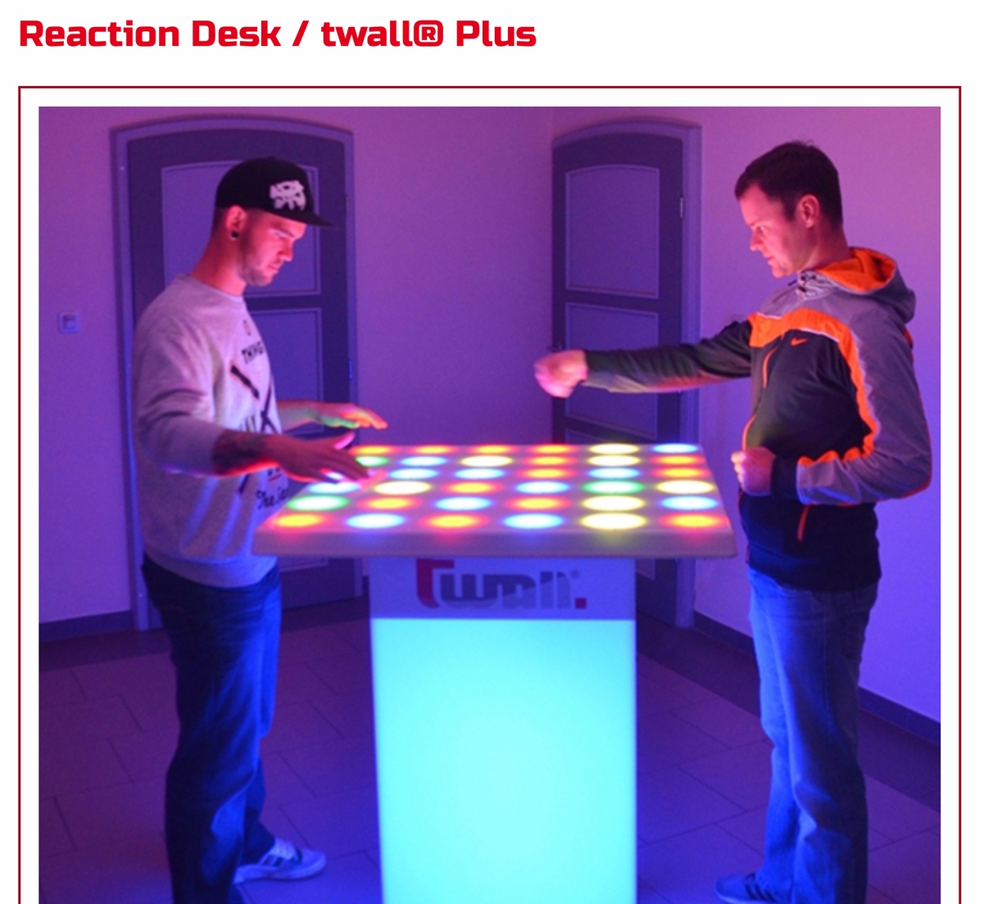
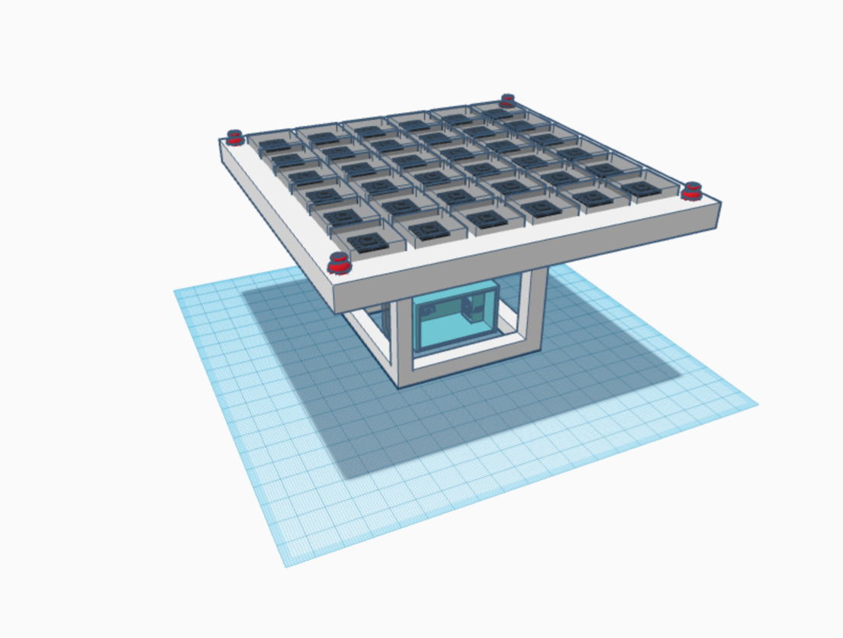
Bilder

Slide 8
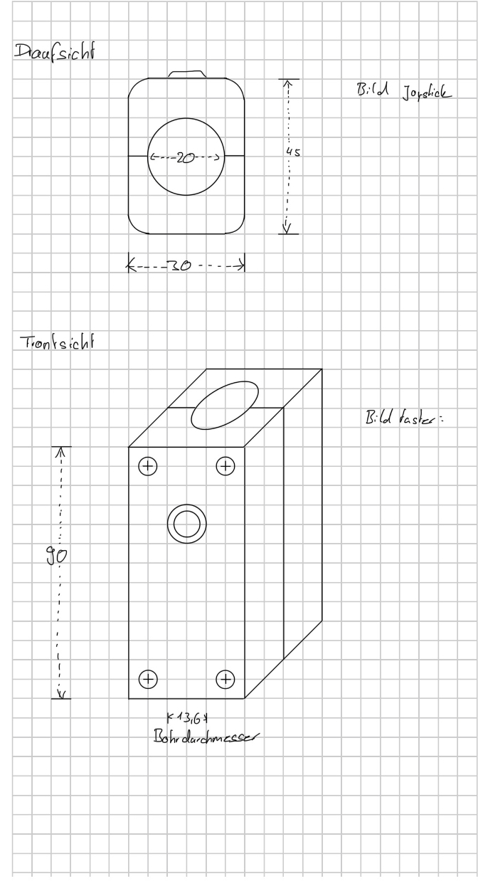
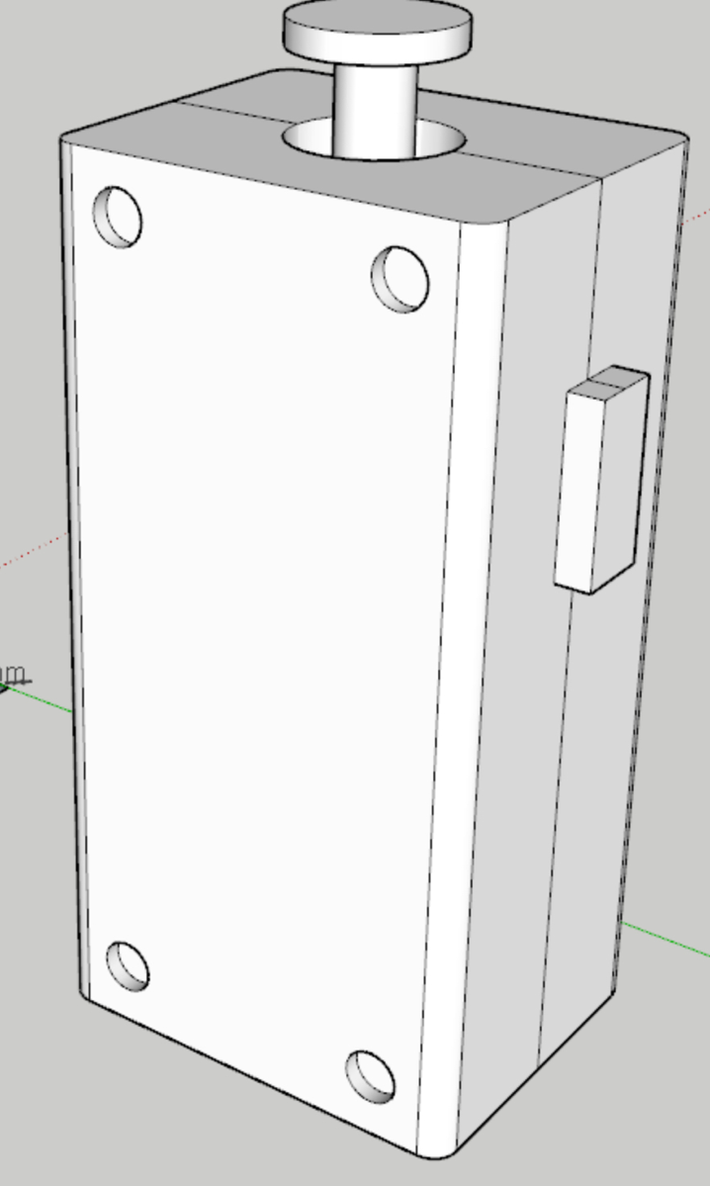
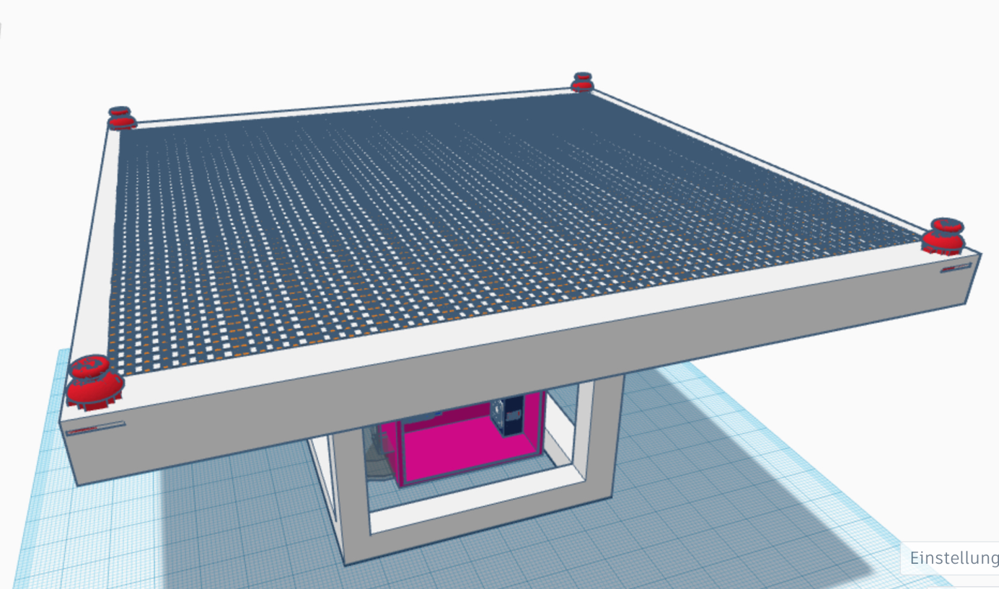

Slide 9
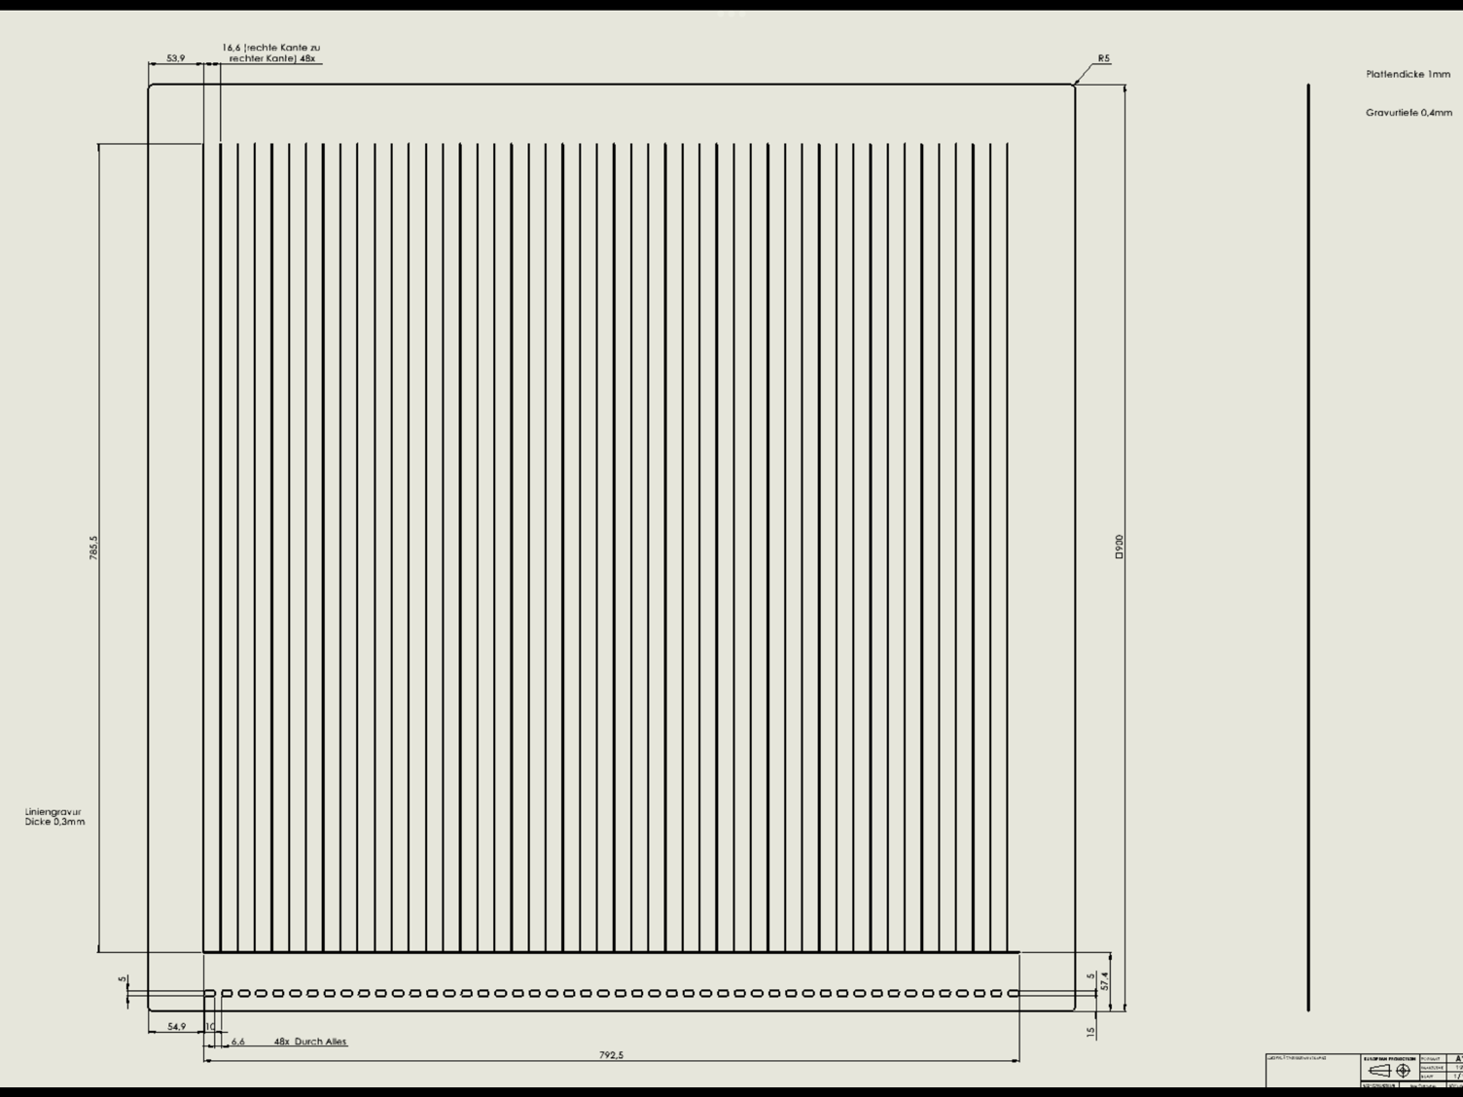
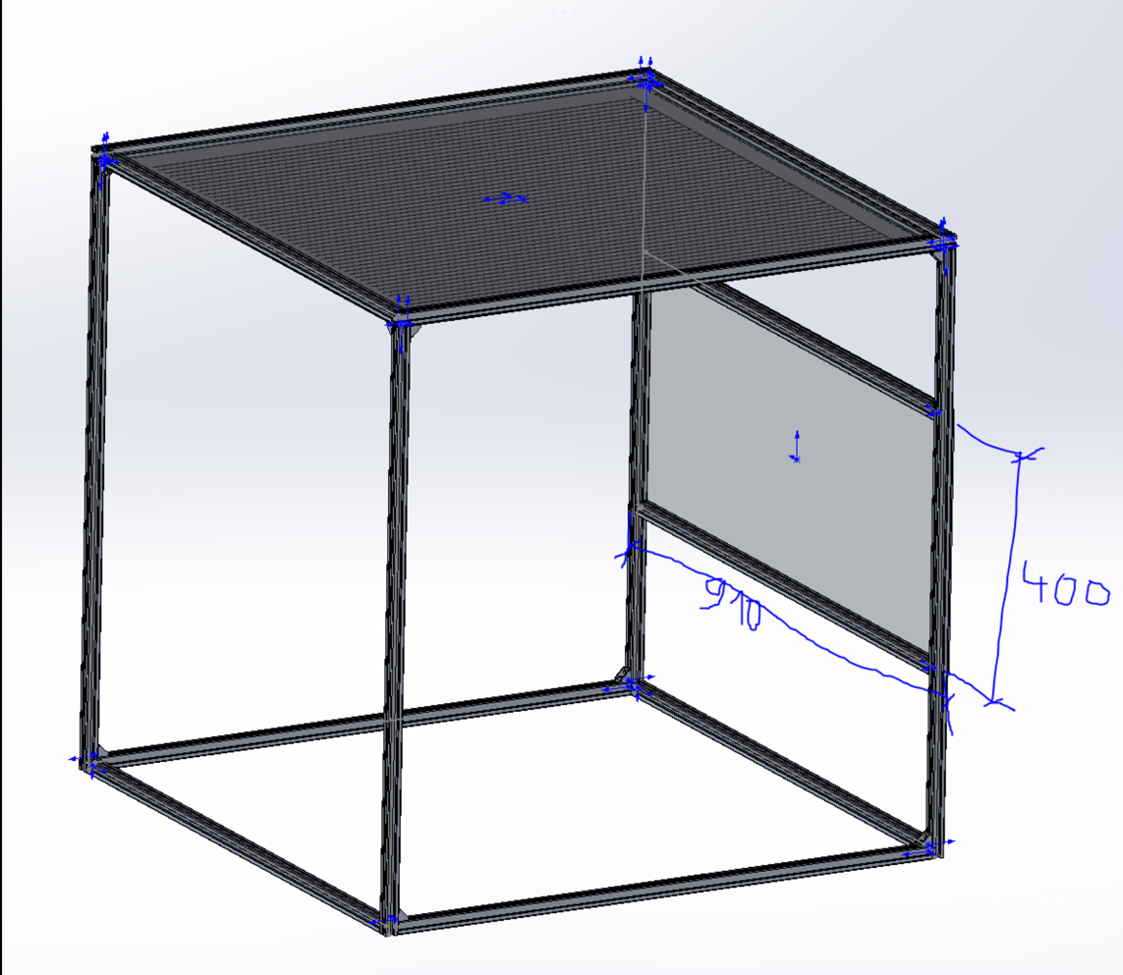

Slide 10
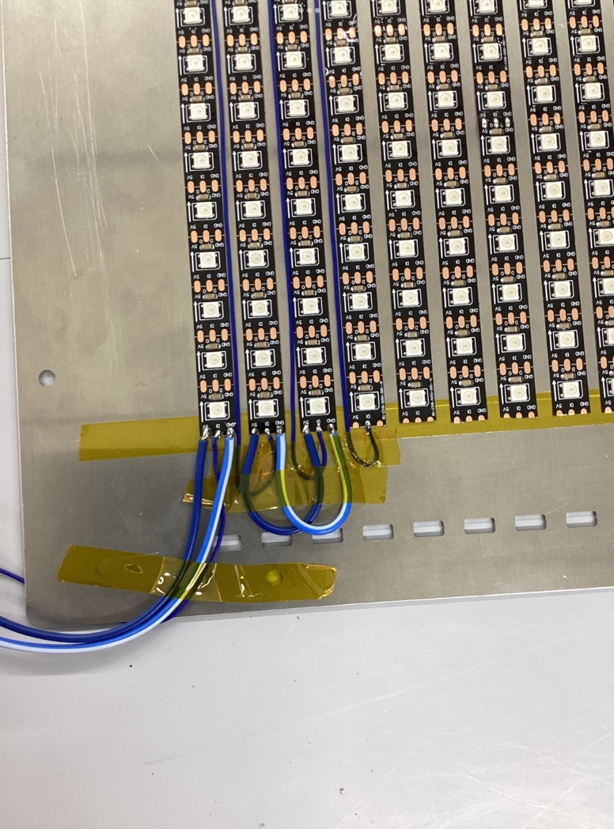

Slide 11
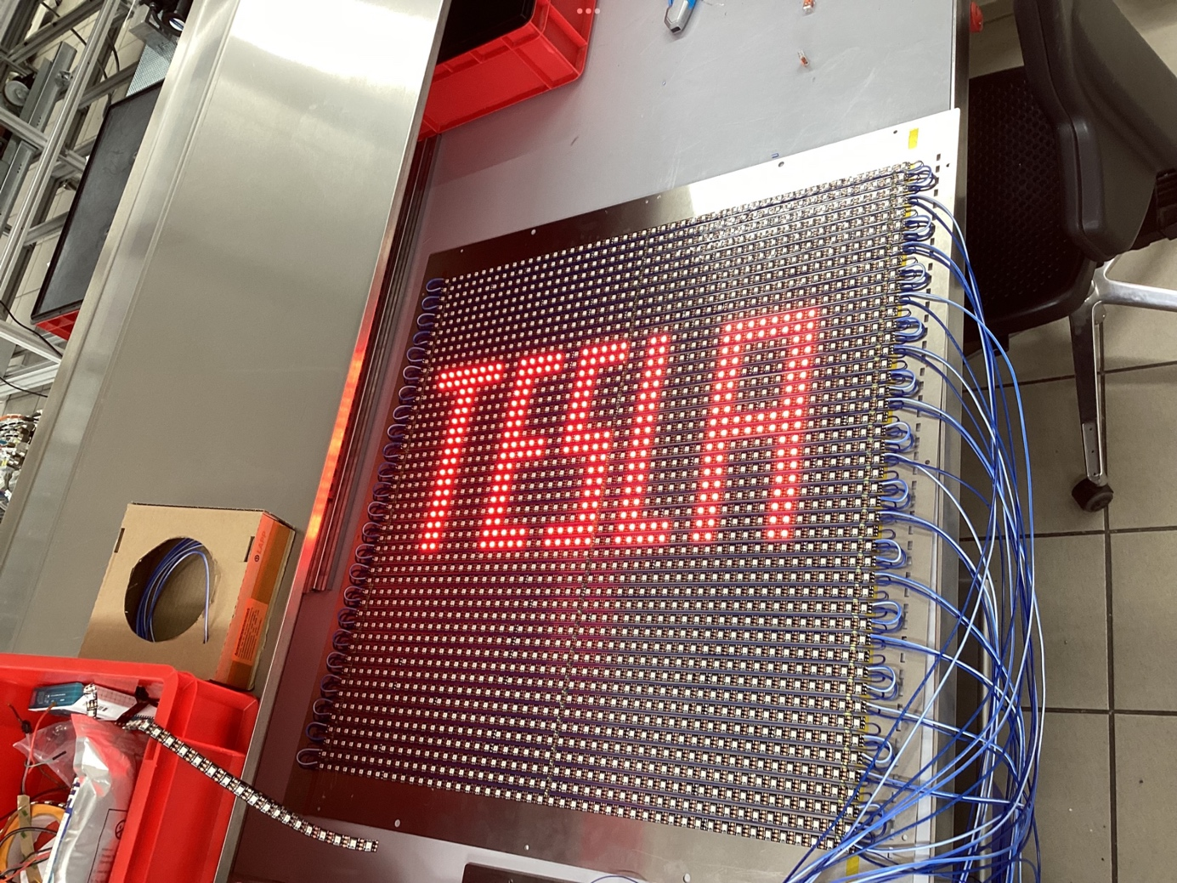
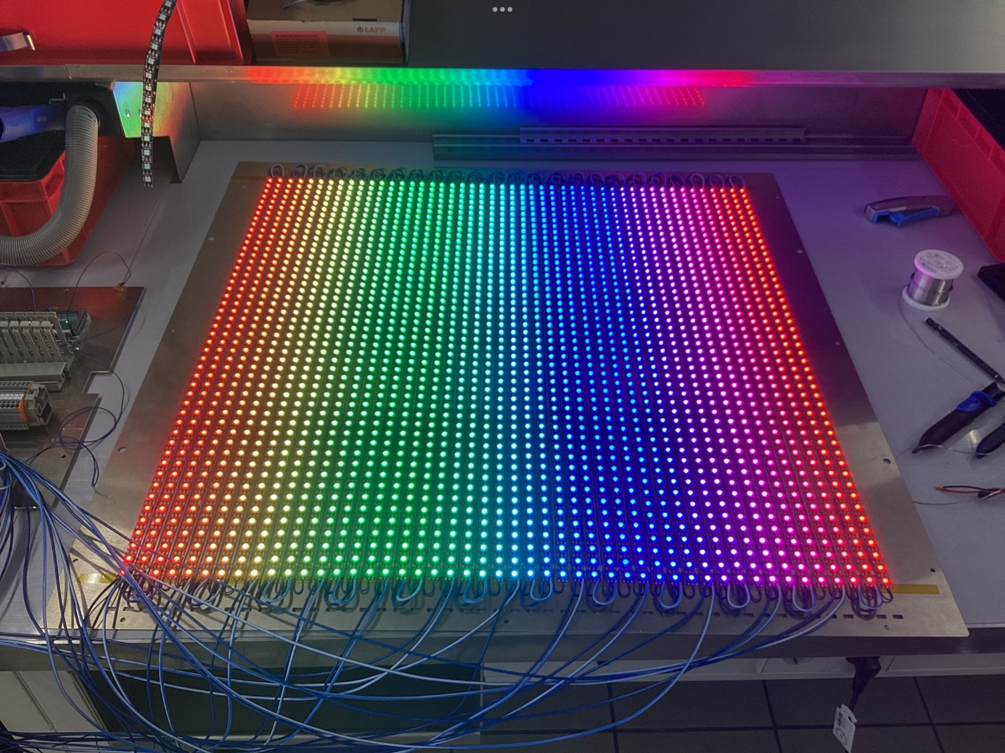

Slide 12
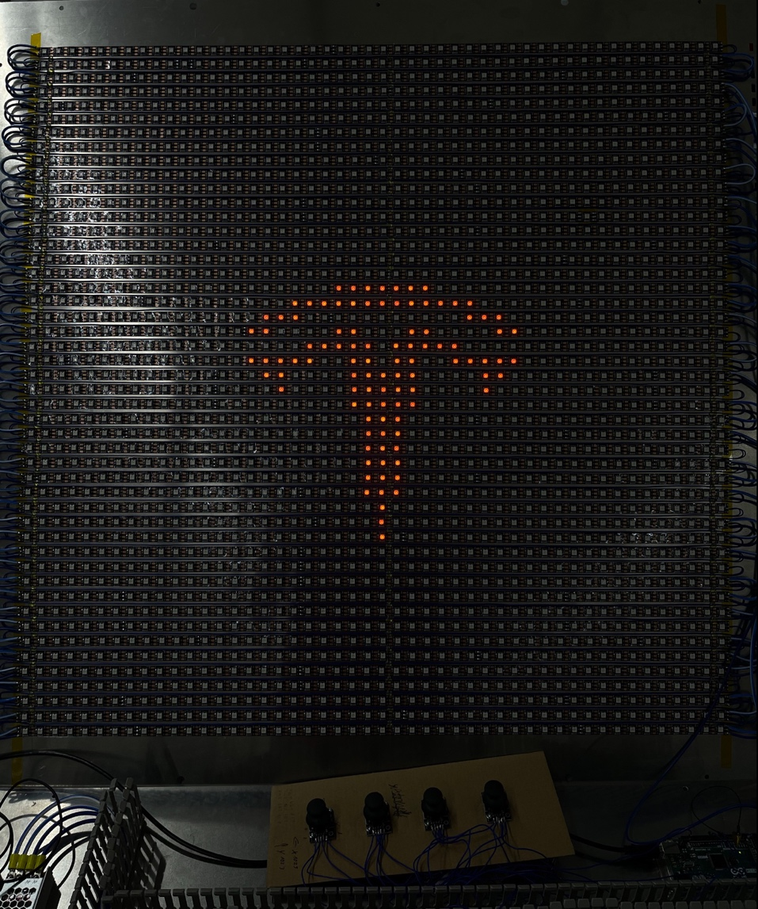
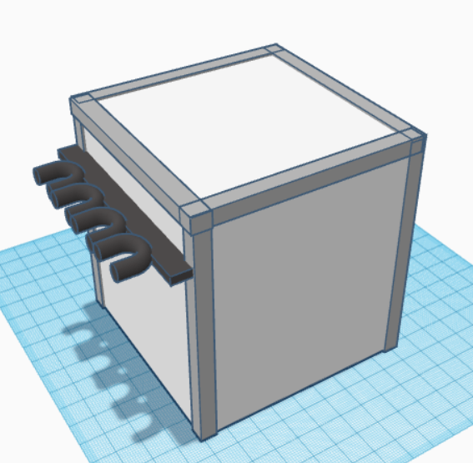

Slide 13
Mitwirkende
Idee: Viktor Bauer
Joystick-Bau, Grafikdesign, Leitungsverlegung und LED-Matrix Aufbau: Felix Schmitt
Joystick-Gehäuse fräsen: Thorsten Lengert
Gestell Zusammenbau: Jannik Schellen
Programmierung Betriebssystem, Rennspiel, Tic Tac Toe und Leitungsverlegung: Moritz Kelz
Grafikdesign, Dokumentation, Programmierung Münzsammelspiel und Leitungsverlegung: Jannik Meiers
Verwendete Software:
Arduino IDE, Autodesk Thinkercad, Microsoft Excel und Open Ai Chat GPT

